Slide 1
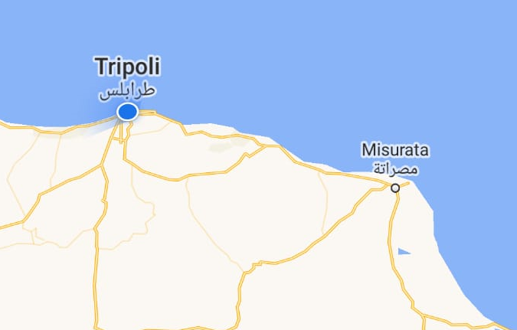
AL WADDAN (TRIPOLI) - MISURATA
CPT
COORD. PART. 33S US 30809 40837
COORD. ARR. 33S WR 05472 75076
DISTANZA : 209 KM
TEMPO DI PERCORRENZA: 3 h CON TRAFFICO MEDIO
WHO: MIASIT STAFF + CPT (7+4)11 PAX
WHAT: CONVOGLIO X TRASFERIMENTO Com MIASIT A MISURATA
WHERE: TRIPOLI - MISURATA
WHEN: 281400LT – 17.30LT
WHY: ASSICURARE SCORTA E TUTELA al Com MIASIT durante il trasferimento a MISURATA e la durata della visita alla
TF IPPOCRATE.
N
50 KM
14.00
14.30
16.00
17.30
BAGAGLI PERSONALI
CARICATI SUI MEZZI.
PERSONALE IN SEGRETERIA (101)
AUTISTI IN AMBASCIATA
PARTENZA
AL WADDAN
KHURMS
MISURATA

Slide 2
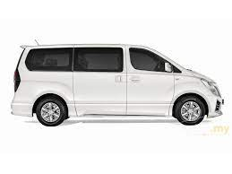
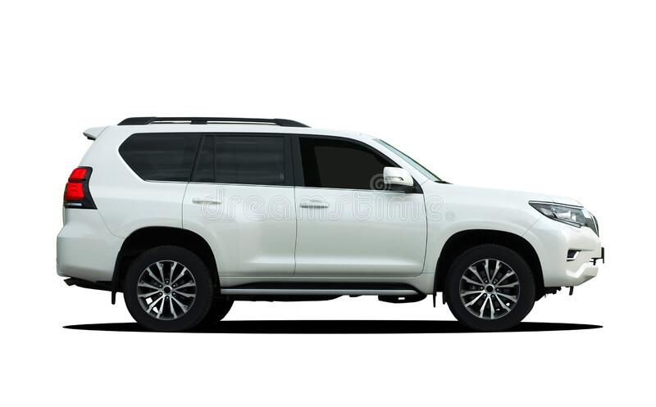
PIANI DI CARICAMENTO
CPT
DRESS CODE CPT
CASUAL- SCORTA
CASUAL- VIP
1°MEZZO 5-2137408
LGT Giuseppe PANICO
SCP 1°cl sc D’ACCICO DANILO
2°MEZZO 5-2255823
C.A. Placido TORRESI
T.V. Davide LUNETTO
2°C Vito CAVASINO
1°Cm Gioacchino MAZZARA
COMM. PLAN.
PRI. TEL ITALIANO / LIBICO
SEC. TEL SAT
3° MEZZO 25-188316
T.C. ZAZZARI RICCARDO
SCP 1°cl sc Enrico BERGANTINO
Cmc Luca MARTORELLI
INTERPRETE AIMEN

Slide 3
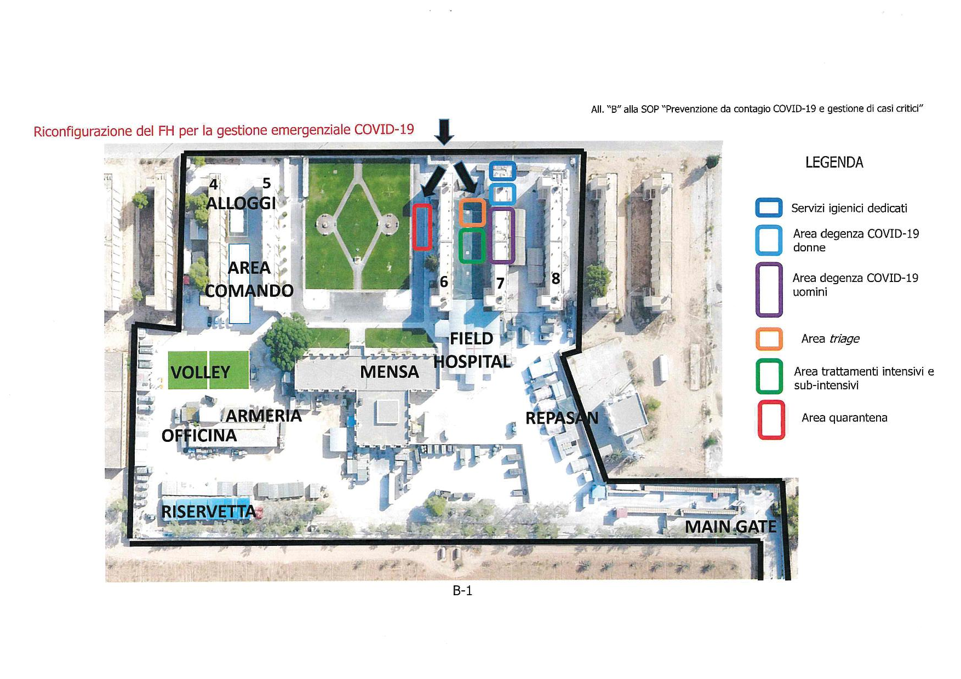
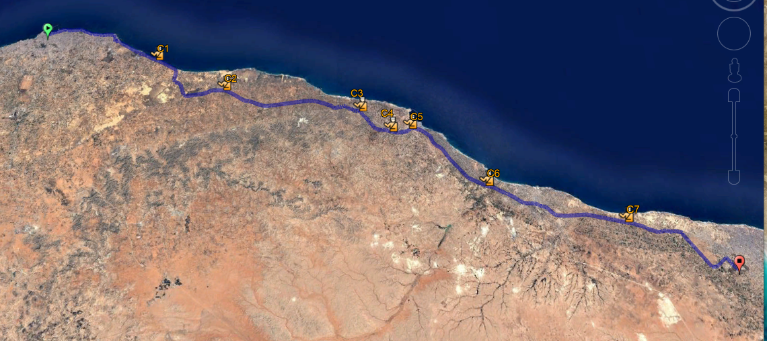
CPT
35 Km
ITALIAN FIELD HOSPITAL
(32°.313496, 15°.0557620)
26 Km
38 Km
AL WADDAN
(32°.893211, 13°190906)
10 Km
6 Km
29 Km
35 Km
From: Tripoli
To: Misurata
Primaria
Km.: 209 KM
T.: 2H 50’
Punti pericolosi: 7 CKP e incroci
30 Km

